Slide 1
محاضرة صحة نفسية – 2 -

Slide 2
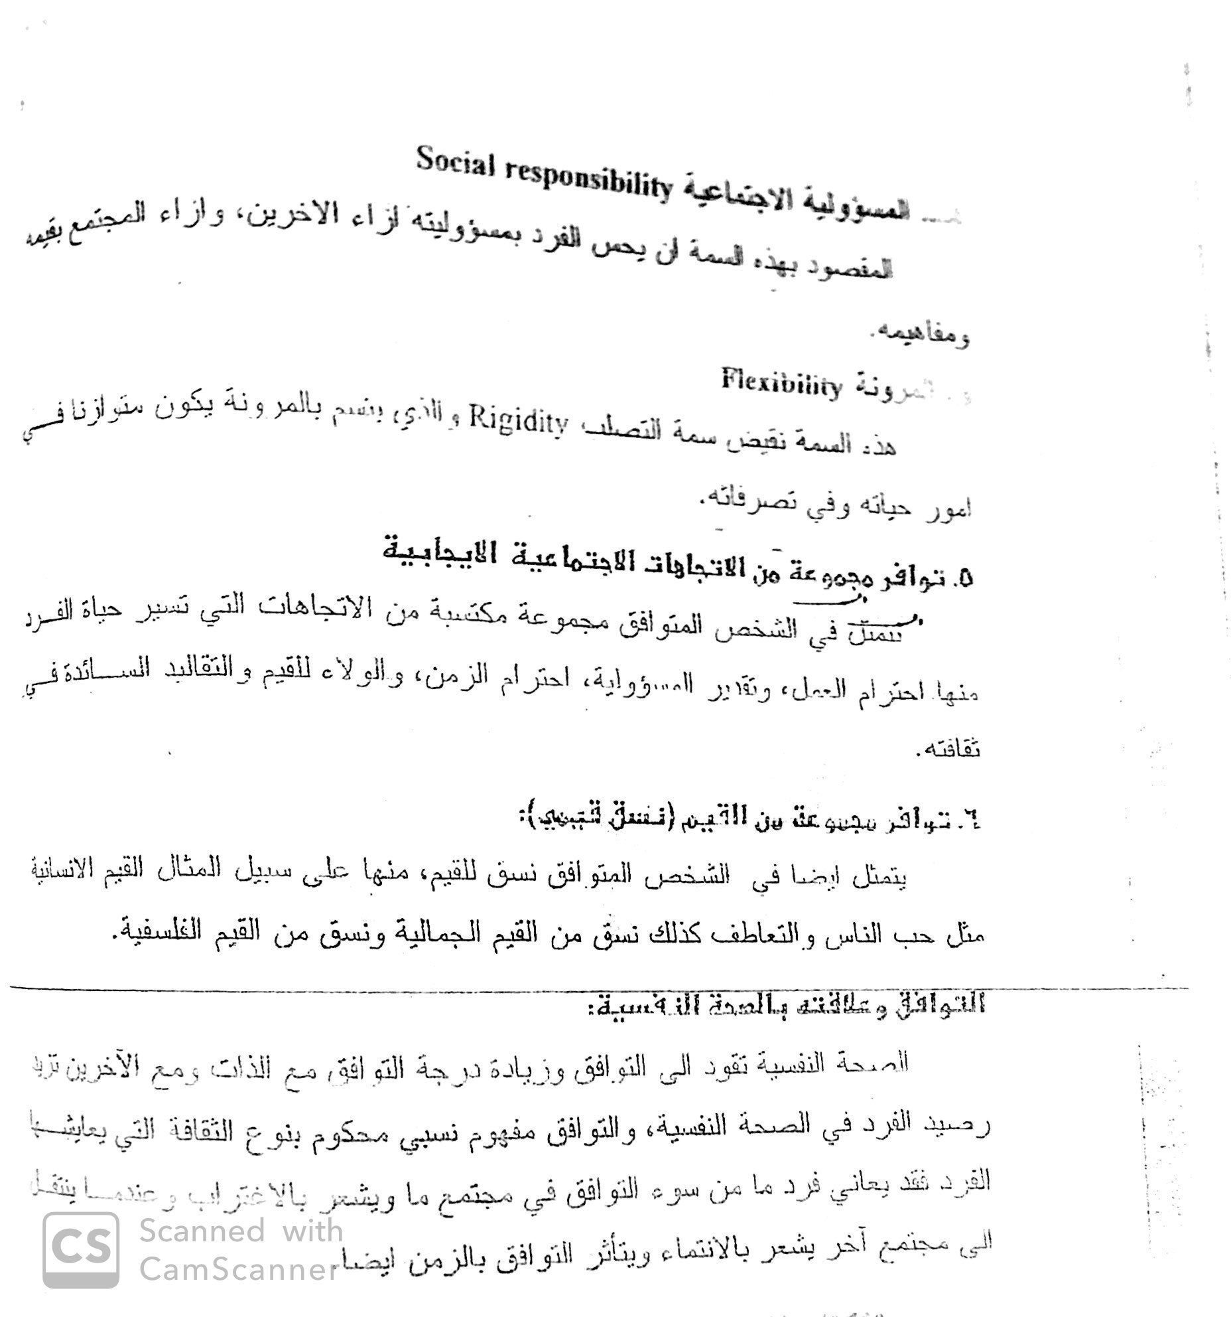

Slide 3
